Slide 1


3부. 데이터 분석 라이브러리 활용
http://www.bookk.co.kr/book/view/61642

Slide 2
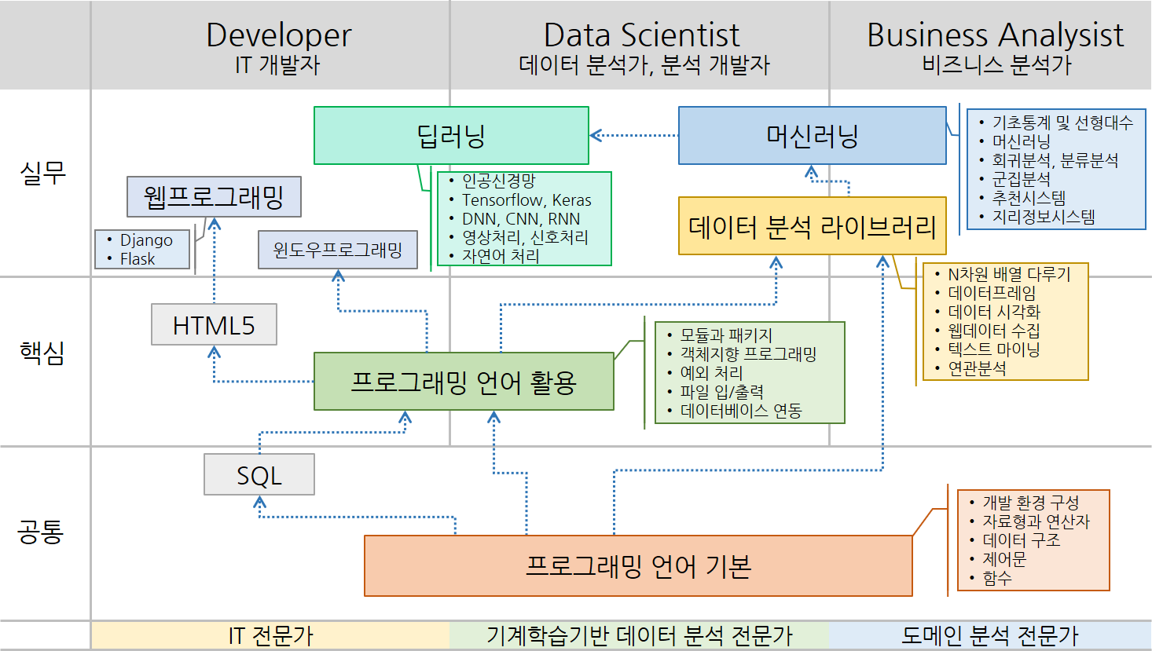
파이썬 학습 로드맵

Slide 3

학습 내용
3부. 데이터 분석 라이브러리 활용
11장. N차원 배열 다루기
12장. 데이터프레임과 시리즈
13장. 데이터 시각화
14장. 웹 데이터 수집
1. 연관 분석 개요
2. 트랜잭션 데이터
3. 연관 분석
4. 뉴스 기사 연관 분석 실습
15장. 텍스트 마이닝
16장. 연관 분석

Slide 4
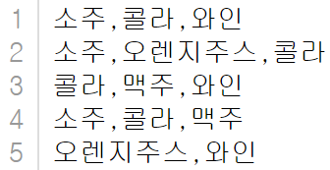
오렌지주스를 구매하는 사람은 와인을 구매할까?

Slide 5
1장. 연관 분석(Association Analysis) 개요

Slide 6
1.1. 연관 분석
1절. 연관 분석(Association Analysis) 개요
연관 분석(Association Analysis)은 데이터들 사이에서 ‘자주 발생하는 속성을 찾는’ 그리고 그 속성들 사이에 ‘연관성이 어느 정도 있는지’를 분석하는 방법
연관 규칙을 찾는 알고리즘으로는 apriori, FP-growth, DHP 알고리즘 등이 있음
aprioir 알고리즘이 비교적 구현이 간단하고 성능 또한 높음
pip install apyori

Slide 7
1.2. 연관 분석 평가
1절. 연관 분석(Association Analysis) 개요
지지도(Support)는 전체 트랜잭션에서 항목 집합(X, Y)을 포함하는 트랜잭션의 비율을 의미
신뢰도(Confidence)는 X를 포함하는 트랜잭션 중 Y도 포함하는 트랜잭션의 비율을 의미
X
Y
범례 :
X를 포함하는 트랜잭션
Y를 포함하는 트랜잭션
A개
B개
C개
지지도 = B개 / (A개 + B개 + C개 + D개)
신뢰도 = B개 / (A개 + B개)
D개

Slide 8
연관 분석 평가 측도
1절. 연관 분석(Association Analysis) 개요
평가 측도 | 설명
지지도 (Support) | ․ 연관 규칙이 얼마나 중요한지에 대한 평가 ․ 낮은 지지도의 연관 규칙은 우연히 발생한 트랜잭션에서 생성된 규칙일 수 있음
신뢰도 (Confidence) | ․ 연관 규칙이 얼마나 믿을 수 있는지 평가
향상도 (Lift) | ․ Lift = P(Y|X) / P(Y) = P (X∩Y) / P(X)P(Y) = 신뢰도 / P(Y) ․ X -> Y의 신뢰도 / Y의 지지도 ․ 1 보다 작으면 음의 상관관계(설사약과 변비약), 1이면 상관관계 없음(과자와 후추), 1 보다 크면 양의 상관관계(빵과 버터)
파이 계수 (Phi coefficient) | ․ -1 : 완전 음의 상관관계, 0 : 상관관계 없음, 1 : 완전 양의 상관관계
IS 측도 (Interest-Support) | ․ 비대칭적 이항 변수에 적합한 측도로 값이 클수록 상관관계가 높음 ․ P(X, Y) / P(X) * P(Y)

Slide 9
2장. 트랜잭션 데이터

Slide 10
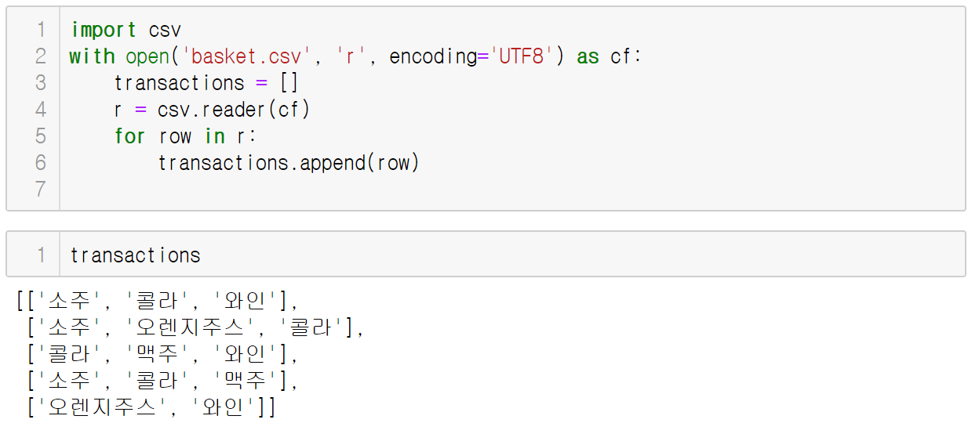
2.1. CSV 파일로부터 트랜잭션 데이터 생성
2절. 트랜잭션 데이터
트랜잭션(Transaction)은 서로 관련 있는 데이터의 모음
연관분석 시 트랜잭션으로부터 연관 규칙을 도출
파이썬의 트랜잭션 데이터는 리스트의 리스트 형식
basket.csv

Slide 11
3장. 연관 분석(Association Analysis)

Slide 12
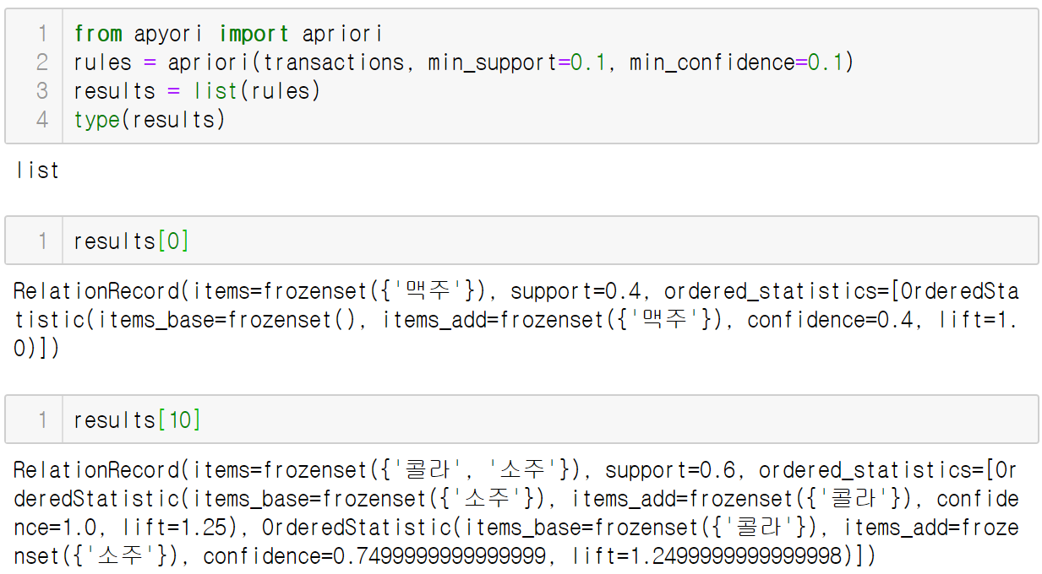
3.1. 연관 규칙 생성
3절. 연관 분석(Association Analysis)
apriori() 연역적 알고리즘(a priori algorithm)을 사용하여 연관 규칙을 알아내는 함수
이렇게 생성한 규칙은 namedtuple 형식으로 저장되어 있음

Slide 13
연관 규칙 형식
3절. 연관 분석(Association Analysis) > 3.1. 연관 규칙 생성
연관 규칙은 namedtuple 형식으로 저장되어 있기 때문에 원하는 값을 찾거나 출력하기 위해서는 연관 규칙 결과가 어떤 형식으로 저장되어 있는지 이해해야 함
apyori.py 파일에 정의되어 있는 RelationRecord와 OrderStatistic은 다음처럼 namedtuple로 정의되어 있음
SupportRecord = namedtuple( 'SupportRecord', ('items', 'support'))
RelationRecord = namedtuple( 'RelationRecord', SupportRecord._fields + ('ordered_statistics',))
OrderedStatistic = namedtuple( 'OrderedStatistic', ('items_base', 'items_add', 'confidence', 'lift',))
C:\Users\사용자\Anaconda3\Lib\site-packages\apyori.py

Slide 14
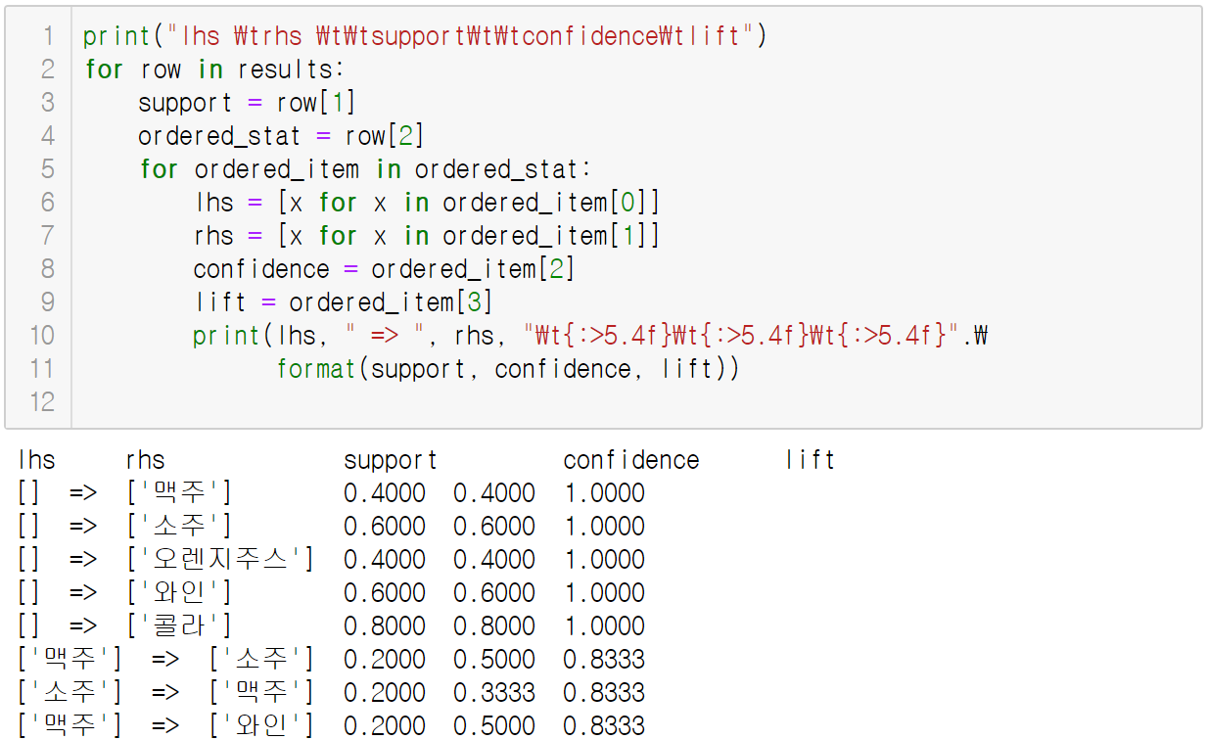
3.2. 연관 규칙 조회
3절. 연관 분석(Association Analysis)

Slide 15
3.3. 연관 규칙 평가
3절. 연관 분석(Association Analysis)
오렌지주스를 구매한 사람은 와인을 구매할까?
앞의 결과에서 오렌지주스와 와인의 연관관계를 보면 다음과 같음
['오렌지주스'] => ['와인'] , 0.2000, 0.5000, 0.8
['와인'] => ['오렌지주스'] , 0.2000, 0.3333, 0.8
오렌지주스와 와인을 구매한 사람은 순서에 상관없이 전체의 20%
오렌지주스를 산 고객의 50%가 와인을 구매
향상도는 0.833 이고 향상도가 1보다 작은 것은 음의 상관관계를 의미
그러므로 오렌지주스를 구매한 사람은 와인을 구매하지 않음

Slide 16
4장. 뉴스 기사 연관 분석 실습

Slide 17
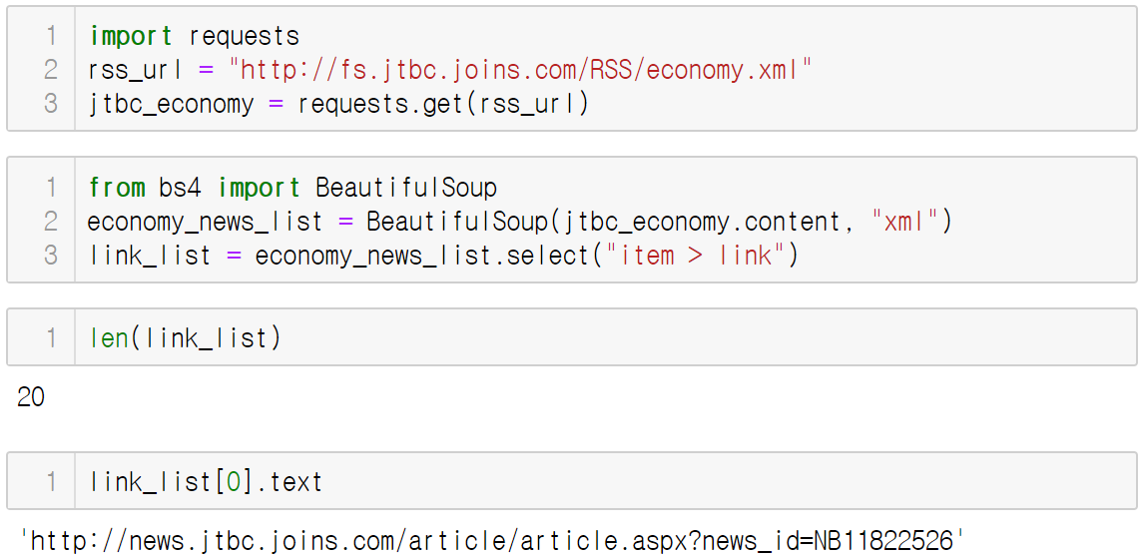
4.1. 뉴스 RSS 서버에서 링크 주소 가져오기
4장. 뉴스 기사 연관 분석
JTBC 경제분야 크롤링 후 연관 분석
RSS 주소: http://fs.jtbc.joins.com/RSS/economy.xml

Slide 18
4.2. KoNLPy 패키지
4장. 뉴스 기사 연관 분석
한국어 정보처리를 위한 파이썬 패키지
오픈 소스 소프트웨어이며 [GPL v3 이상] 라이센스로 배포
공식 사이트는 다음과 같습니다.
http://konlpy.org/en/latest/
https://github.com/konlpy/konlpy
KoNLPy 패키지 설치
KoNLPy는 JPype1 패키지에 의존
(base) C:\Users\COM>pip install konlpy
JDK를 설치해야 함
http://jdk.java.net/12/ -> Builds -> Windows/x64 zip 다운로드
압축 풀기
JAVA_HOME 환경변수 설정

Slide 19
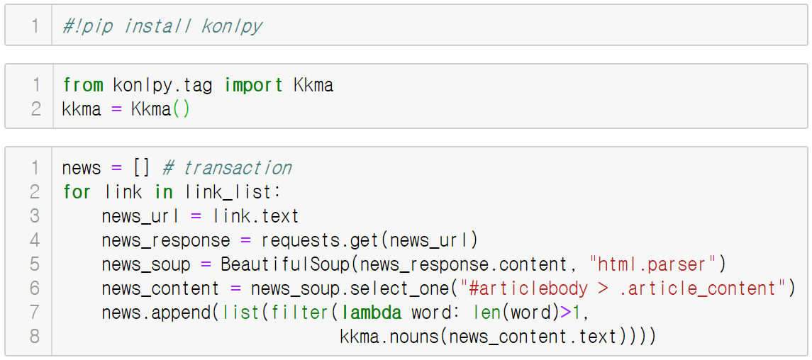
4.3. 기사 수집 및 형태소 분석
4장. 뉴스 기사 연관 분석
기사 원 글을 수집해서 기사의 본문 내용을 형태소 분석 후 명사만 뽑음

Slide 20
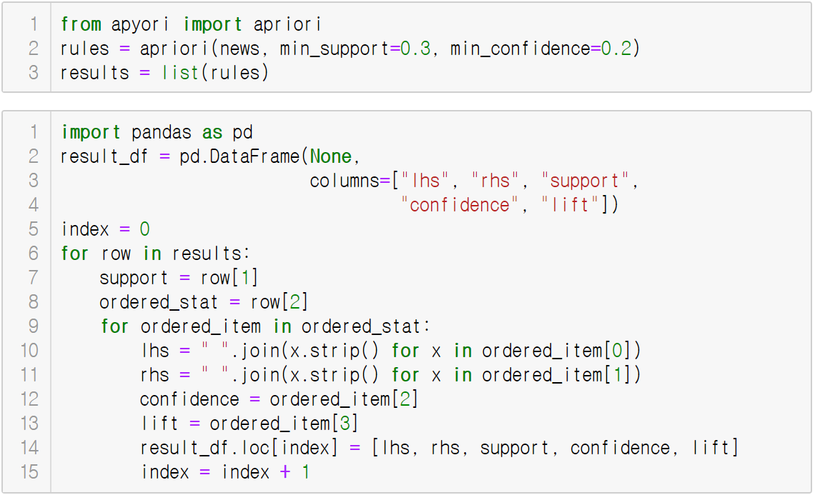
4.4. 연관 분석
4장. 뉴스 기사 연관 분석
연관 규칙을 생성하고, 데이터프래임으로 만듬

Slide 21
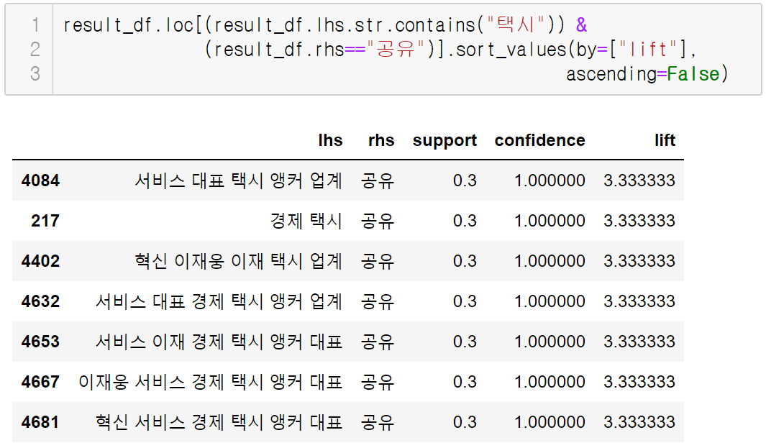
4.5. 연관 분석 탐색
4장. 뉴스 기사 연관 분석

